Slide 1

Algoritmos e Programação Avançada Trabalho Prático 1
Thiago Urzedo da Silva Paulino
Universidade Federal de Ouro Preto
Instituto de Ciências Exatas e Biológicas
Departamento de Computação
UFOP
BCC402

Slide 2

1. Check the Check
Dado um tabuleiro de xadrez, verificar se alguns dos reis estão em check;
Cada letra representa uma peça: p (peão), r (torre), n (cavalo), b (bispo), q (rainha) e k (rei). O caractere “.” representa uma posição vazia;
Letras minúsculas para peças pretas e maiúsculas para as brancas;
O jogo termina quando todas as posições do tabuleiro estão vazias.
UFOP
BCC402

Slide 3
1. Check the Check
Ler todo o tabuleiro. Caso esteja vazio, o programa termina;
Encontrar as coordenadas dos reis;
A partir das coordenadas, verificar se há alguma peça no tabuleiro que deixe o rei em check, a partir de seus padrões de movimentos;
Imprimir se algum dos reis estão ou não em check.
UFOP
BCC402

Slide 4
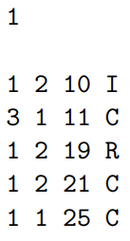
2. Contest Scoreboard
Sistema de pontuação de uma maratona de programação;
Ordenar o placar pelo tempo de submissão. Cada submissão incorreta, adiciona-se 20 minutos de penalidade;
Múltiplos conjuntos de submissões, no seguinte formato:
id do time (1 a 100);
id do problema (1 a 9);
tempo da submissão em minutos;
status da submissão: C (correta), I (incorreta) e status de erro que não afetam a pontuação R, U e E.
Cada caso de teste termina em uma linha em branco.
UFOP
BCC402

Slide 5
2. Contest Scoreboard
Utilizado uma estrutura (chamada Team) para representar um time, com sua pontuação, e tempo gasto em cada um dos problemas;
Vetor do tipo Team que armazena os resultados dos 100 times;
Para cada caso de teste:
As submissões são iteradas e processadas, atualizando a pontuação e/ou penalidade de cada time para determinado problema;
Ao final da iteração, o vetor é ordenado, com os seguintes critérios de desempate:
Mais problemas resolvidos;
Menor tempo total;
Menor id do time.
O placar final é impresso.
UFOP
BCC402

Slide 6
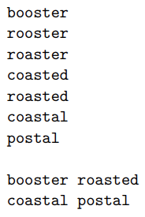
3. Doublets
A partir de um dicionário e um conjunto de pares de palavras, para cada par, encontrar a menor sequência que começa com a primeira e termina com a última palavra do par;
Cada palavra da sequência, deve ser um doublet de suas palavras adjacentes, ou seja, devem diferenciar em apenas um caractere;
Ao final, imprimir as sequências encontradas para cada par, ou a mensagem “no solution.” caso não haja solução.
UFOP
BCC402

Slide 7
3. Doublets
Ler todas as palavras do dicionário até encontrar uma linha vazia, logo após, ler os pares de palavras;
Utilizando o tipo map, construir um grafo, onde as palavras do dicionário são os vértices. Cada vértices tem arestas entre si se forem doublets;
Faz uma busca em largura (BFS) no grafo para encontrar o menor caminho entre os pares de palavras, armazenando as palavras do caminho em um vetor;
Ao final da busca, caso o vetor esteja vazio, não há solução para o problema, caso o contrário, o vetor é impresso.
UFOP
BCC402

Slide 8
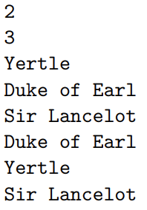
4. Shell Sort
Dada uma pilha inicial de tartarugas e outra pilha com a posição desejada, determinar a menor sequência de operações para rearranjar a sequência original na desejada;
A primeira linha consiste no número de casos de teste. Cada caso de teste começa com o número de tartarugas contidas nas pilhas, seguido pelas pilhas original e desejada respectivamente;
Ao final, imprimir a ordem em que cada tartaruga teve de “escalar” a pilha para chegar ao topo.
UFOP
BCC402

Slide 9
4. Shell Sort
Para cada caso de teste, ler a lista de tartarugas e até a sua metade, adicionar as tartarugas na pilha original, o restante, adicionar na pilha desejada;
Iterar as pilhas simultaneamente, começando pelos últimos elementos. Caso um elemento da pilha original seja diferente da pilha desejada, o elemento da pilha original é movido para o topo da pilha e este elemento é armazenado em um vetor de soluções;
Ao final, a pilha desejada é iterada e caso o elemento esteja no vetor de solução, o seu valor é impresso.
UFOP
BCC402

Slide 10





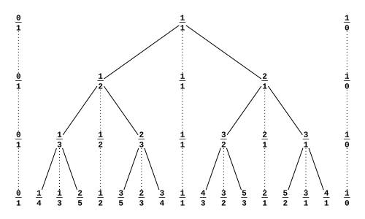

5. The Stern-Brocot Number System
A árvore de Stern-Brocot é uma árvore binária completa e infinita, composta por um conjunto de frações , onde m e n são coprimos. Ela começa com duas frações e segue as seguintes operações:
Inserir entre duas frações adjacentes e .
Por exemplo, os primeiros passos entre e são:
O próximo passo:
E assim sucessivamente.
UFOP
BCC402

Slide 11
5. The Stern-Brocot Number System
Dado x conjuntos de pares de dois números coprimos m e n, partindo da raiz da árvore, determinar a direção seguida (esquerda ou direita) até chegar na fração de entrada , imprimindo L caso siga para a esquerda ou R, para a direita.
A partir da raiz da árvore (fração 1/1), se o valor do nó da árvore é igual à m/n, o programa termina, caso contrário, se m/n for menor, calcula-se o valor da esquerda, caso contrário, calcula-se o valor da direita;
Ao final da execução, o caminho encontrado é impresso;
O programa finaliza quando m e n são iguais a 1.
UFOP
BCC402

Slide 12

6. Self-describing Sequence
A sequência de Solomon Golomb uma sequência de números inteiros não-decrescentes, onde f(n) é o número de vezes em que n ocorre na sequência, começando com f(1) = 1;
A sequência tem a seguinte relação de recorrência:
O problema consiste em calcular o valor de f(n), dado um n qualquer.
UFOP
BCC402

Slide 13

6. Self-describing Sequence
A sequência pode ser definida recursivamente da seguinte forma:
G(1) = 1
Para n > 1:
Utilizando a definição acima, foi criada uma função recursiva que recebe n, e calcula o valor de G(n);
Para melhorar o desempenho, foi utilizada a técnica de memorização, deste modo não sendo preciso recalcular valores previamente obtidos.
UFOP
BCC402

